Slide 1

TRƯỜNG ĐẠI HỌC CÔNG NGHIỆP TP HCM
KHOA CÔNG NGHỆ THÔNG TIN
KHÓA LUẬN TỐT NGHIỆP
Xây dựng ứng dụng giúp đặt món ăn trên thiết bị di động
Giảng viên hướng dẫn: ThS. Trần Thị Anh Thi
Thành viên nhóm 1:
Trương Quốc Đức Thành 16020131

Slide 2
01.
Giới thiệu
Tổng quan – Mục tiêu – Chức năng/Phi chức năng
Phạm vi
02.
Phân tích
Use Case – Activity
03.
Thiết kế
Nội Dung
Thực thể - Tổng quát – Sơ đồ CSDL
04.
Kiểm thử
05.
Demo
06.
Kết luận và hướng phát triển

Slide 3
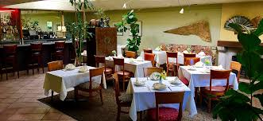
1. Giới thiệu
a.Tổng quan
THỰC TRẠNG
- Ngày nay với sự nâng cao về đời sống vật chất, người dân đã chú ý hơn đến chất lượng đồ ăn, thức uống của mình hơn. Do đó, nhu cầu đến những cửa hàng, nhà hàng bán đồ ăn thức uống càng nhiều hơn nên ngày càng có nhiều cửa hàng, nhà hàng bán đồ ăn thức uống xuất hiện. Chính vì thế đòi hỏi các cửa hàng, nhà hàng cần có chất lượng dịch vụ tốt để giữ chân khách hàng.
- Công nghệ thông tin phát triển nhân viên phục vụ nhiều lĩnh vực trong đời sống từ quản lý, kinh doanh đến giáo dục, dịch vụ. Việc ứng dụng công nghệ thông tin trên nhiều ngành nghề là một bước quan trọng trong phát triển kinh tế đất nước.
GIẢI PHÁP
Từ những lý do trên, em xây dựng đề tài “Xây dựng hệ thống quản lý đặt món” để cung cấp ứng dụng nâng cao chất lượng dịch vụ của các cửa hàng, nhà hàng bán đồ ăn, thức uống.

Slide 4
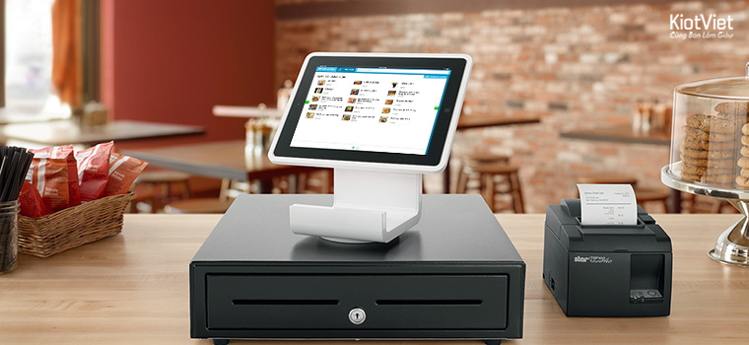
1. Giới thiệu
b. Mục tiêu
Áp dụng được lí thuyết đã được học và nghiên cứu để phân tích thiết kế và xây dựng được app đặt món cho các cửa hàng nhỏ trên di động
Xây dựng hoàn chỉnh app đặt món với các chức năng hoạt động tốt, trả về các kết quả mong muốn cho khách hàng
Giúp khách hàng có hệ thống quy trình hoạt động theo dõi các đối tượng quản lí bàn ăn đặt món như ý

Slide 5
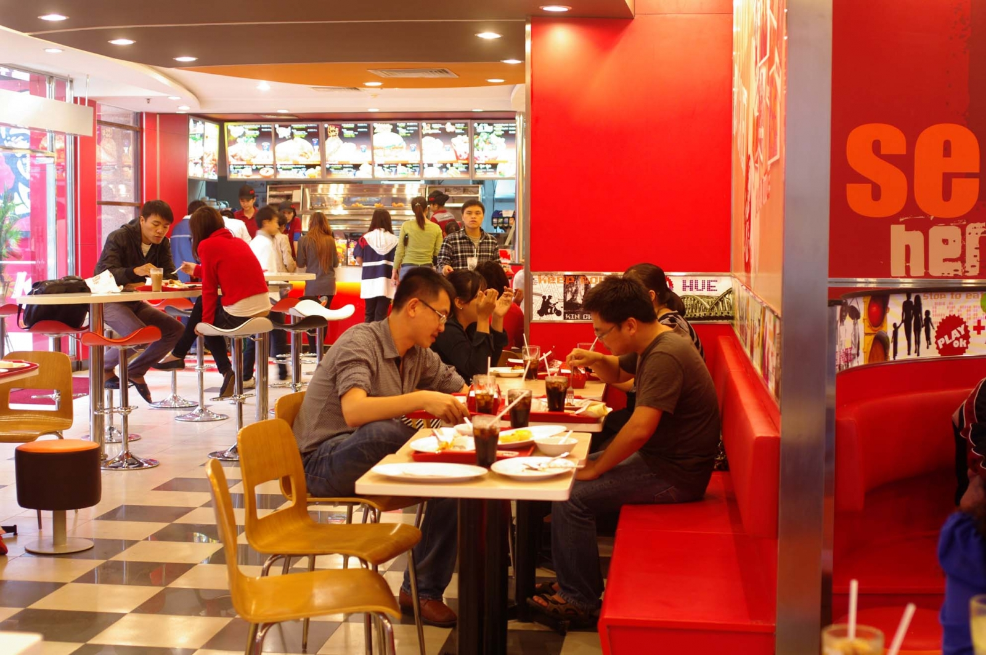
1. Giới thiệu
c. Phạm vi
- Người sử dụng ứng dụng cửa hàng ‘Order' cài đặt ứng dụng vào điện thoại
- Cần phải đăng nhập vào hệ thống để quản lý hệ thống.
- Chỉ phục vụ cho nhân viên với một số chức năng nhất định, với những chức năng không thuộc vai trò nhân viên, nhân viên sẽ không sử dụng được.
- Việc thực hiện thanh toán chỉ cho phép thanh toán bằng tiền mặt chứ không cho thanh toán bằng thẻ tín dụng

Slide 6
1. Giới thiệu
d.Chức năng – Phi chức năng
Chức năng
Quản lí bàn
Quản lí hóa đơn
Đặt món
Hủy món
Hủy bàn
Thêm món
Thông báo tình trạng hóa đơn
Xem thông tin hóa đơn
Sửa hóa đơn
Quản lí bàn
Quản lí món ăn
Quản lí nhân viên
Đặt món
Hủy món
Hủy bàn
Thêm món
Thêm món ăn
Xóa món ăn
Cập nhật món ăn
Chỉnh sửa món ăn
Thêm nhân viên
Xóa nhân viên
Chỉnh sửa nhân viên

Slide 7
1. Giới thiệu
d.Chức năng – Phi chức năng
Thời gian hoàn thành sản phẩm phải đúng hạn với thời gian đã hợp đồng với khách hàng,
Sử dụng ngôn ngữ lập trình java để xây dựng và phát triển phần mềm
Phải có tính bảo mật
Luôn sẵn dùng cho khách hàng,
Toàn vẹn dữ liệu, chỉ những người có thẩm quyền mới được phép hiệu chỉnh thông tin
Giao diện đơn giản, dễ sử dụng

Slide 8
2. Phân tích
Use Case Tổng Quát
a. Use Case

Slide 9
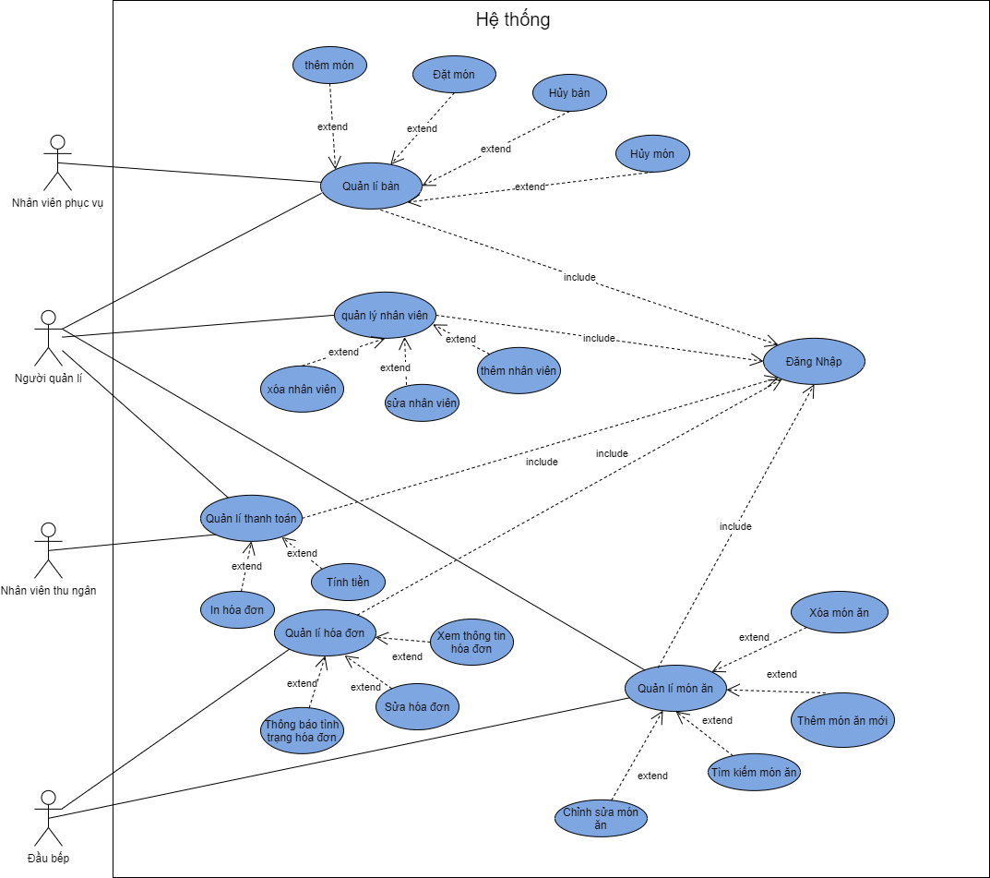

Slide 10
2. Phân tích
Đặc tả use case – Activity - Sequence
a. Use case đặt món ăn

Slide 11
Mã usecase | UC002
Tác nhân | Nhân viên phục vụ, Quản lý
Mô tả | Nhân viên phục vụ thực hiện các chức năng tìm kiếm món ăn
Điều kiện trước | Đã đăng nhập vào hệ thống. Đã có món ăn trong thực đơn
Điều kiện sau | Lưu hóa đơn vào hệ thống.
Luồng sự kiện chính
Tác nhân | Hệ thống
1. Chọn chức năng đặt món
 | 2.Hiển thị giao diện đặt món.
 | 3.Hệ thống lấy thực đơn trong cơ sở dữ liêu
 | 4.Hệ thống hiển thị danh sách món ăn trong thực đơn
5.Nhập thông tin: “Số bàn”, “Số người”, “Số lượng”, chọn món
6.Chọn”xác nhận”
 | 7.Hệ thống kiểm tra thông tin nhập vào
 | 8.Hệ thống lấy món ăn trong cơ sở dữ liệu lưu vào hóa đơn
 | 9.Hệ thống thông báo thành công, chuyển xuống nhà bếp
Luồng sự kiện phụ
Tác nhân | Hệ thống
 | 3.1 Nếu không có món ăn thông báo không có món ăn 3.2 nếu có món ăn chuyển đến bước 4
 | 7.1 Nếu thông tin nhập sai thông báo thông tin nhập vào sai quay lại bước 5 7.2 Nếu thông tin nhập đúng tới bước 8

Slide 12
2. Phân tích
Đặc tả use case – Activity - Sequence
Activity đặt món

Slide 13
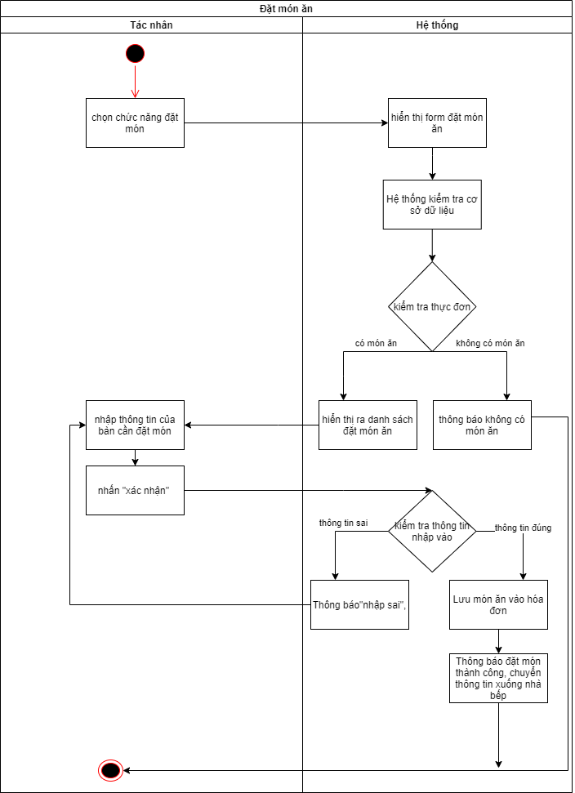

Slide 14
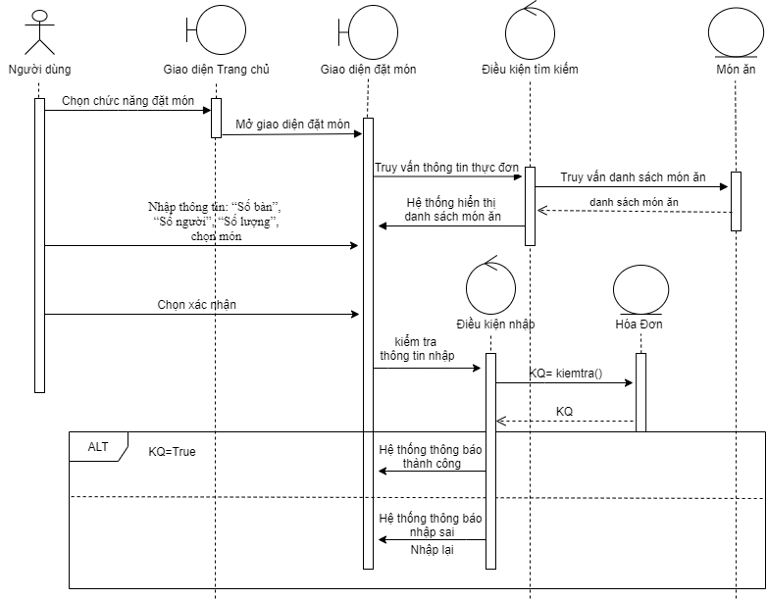
2. Phân tích
Đặc tả use case – Activity - Sequence
Sequence đặt món

Slide 15
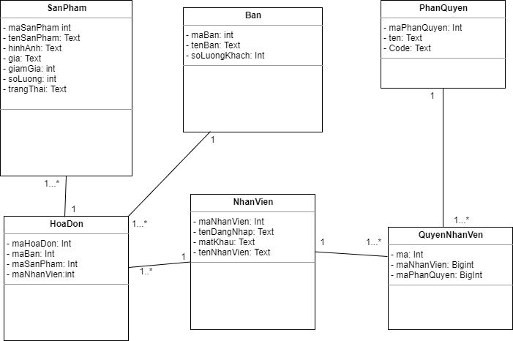
3. Thiết kế
a.Mô hình diagram class

Slide 16
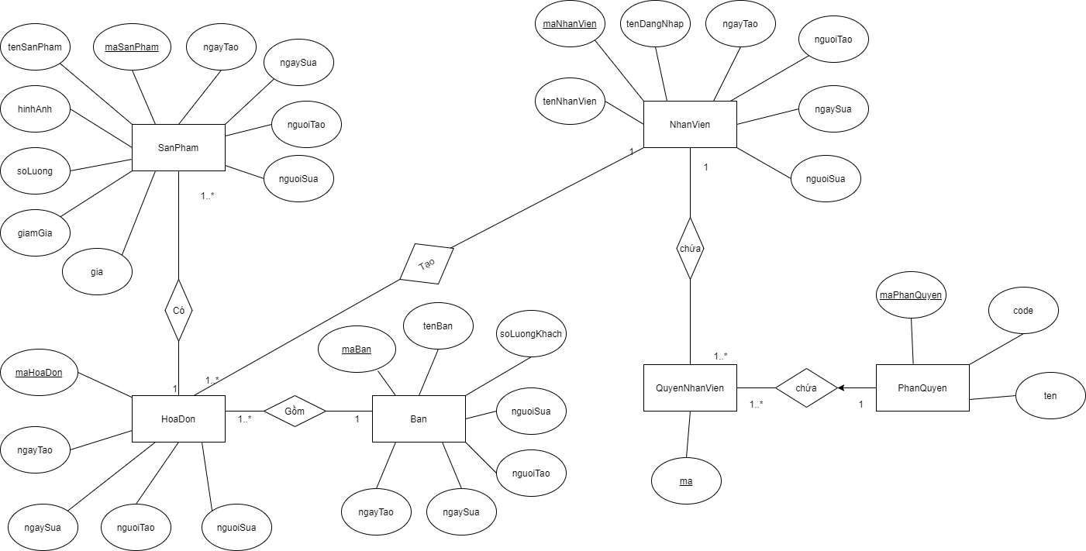
3. Thiết kế
b.Mô hình dữ liệu quan hệ

Slide 17
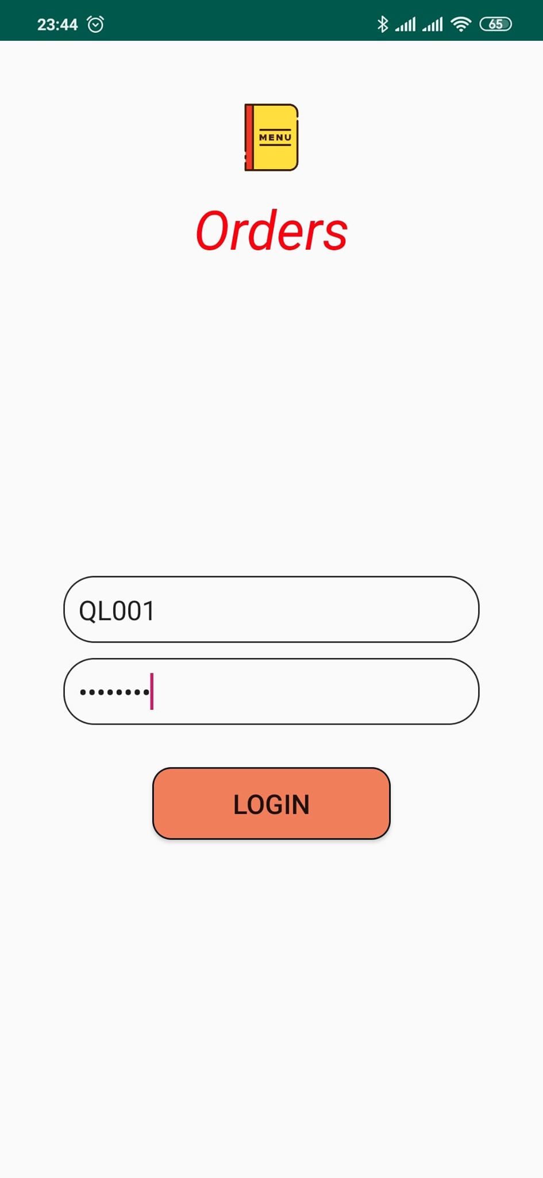
3. Thiết kế
Đặt phòng lẻ
Giao diện đăng nhập

Slide 18
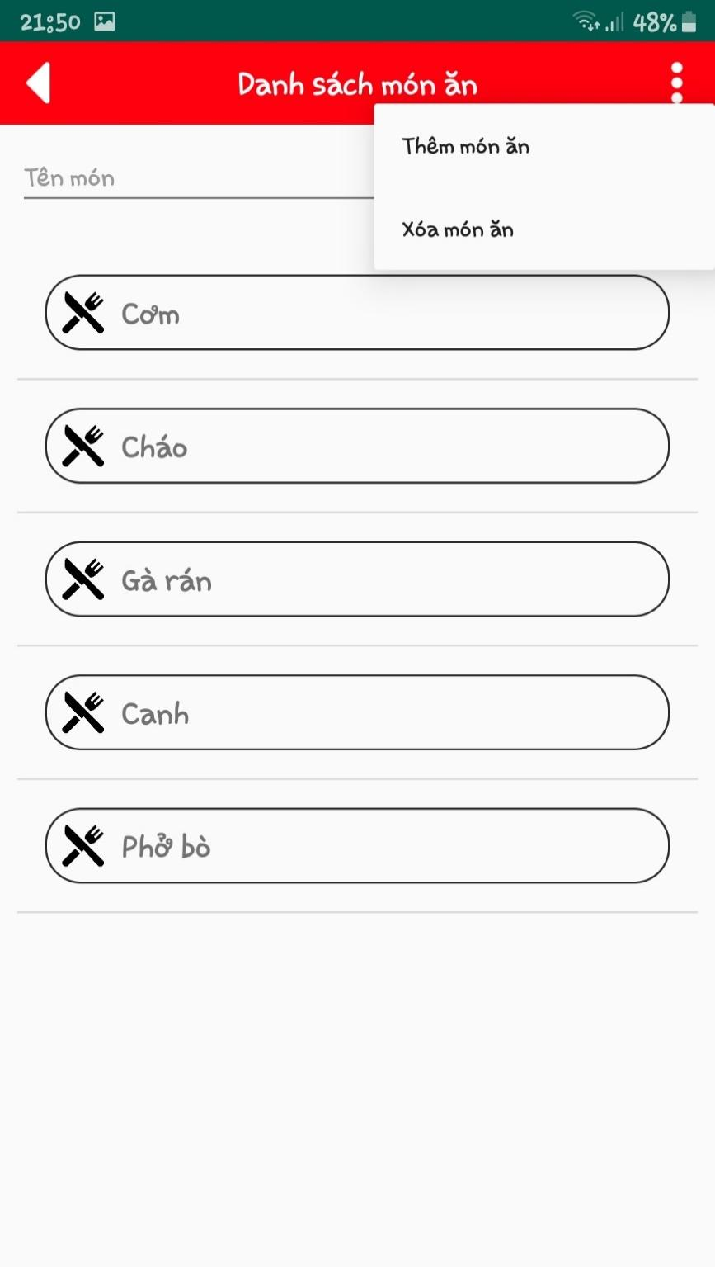
3. Thiết kế
Giao diện quản lý món ăn

Slide 19
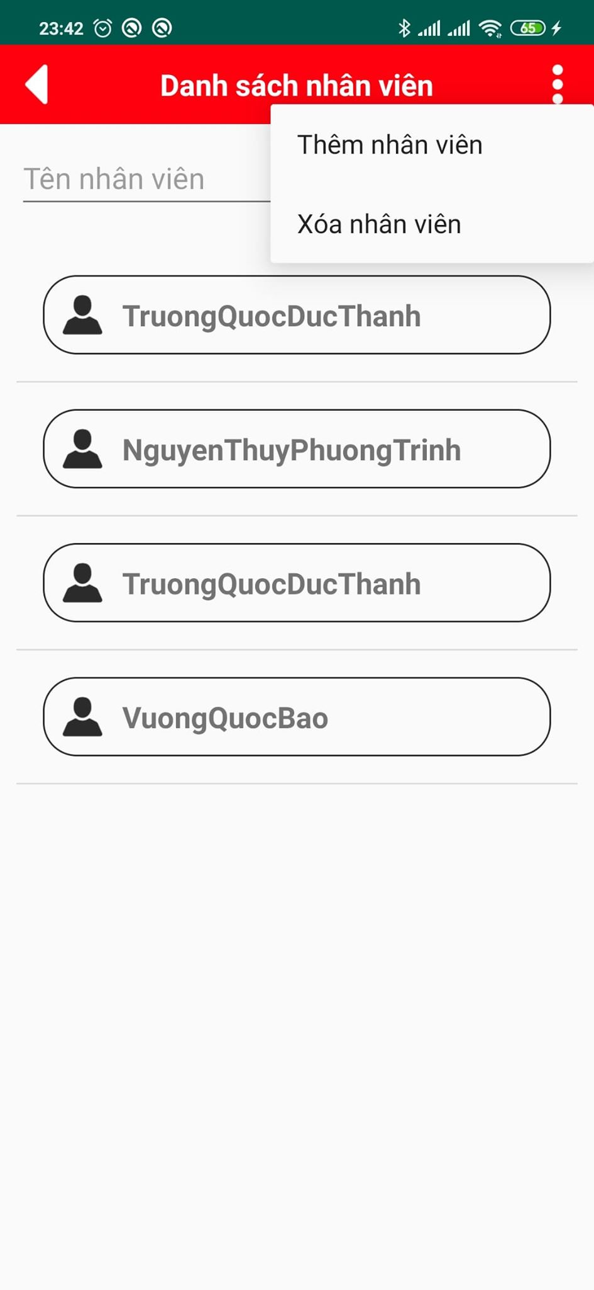
3. Thiết kế
Đặt phòng đoàn
Giao diện quản lý nhân viên

Slide 20
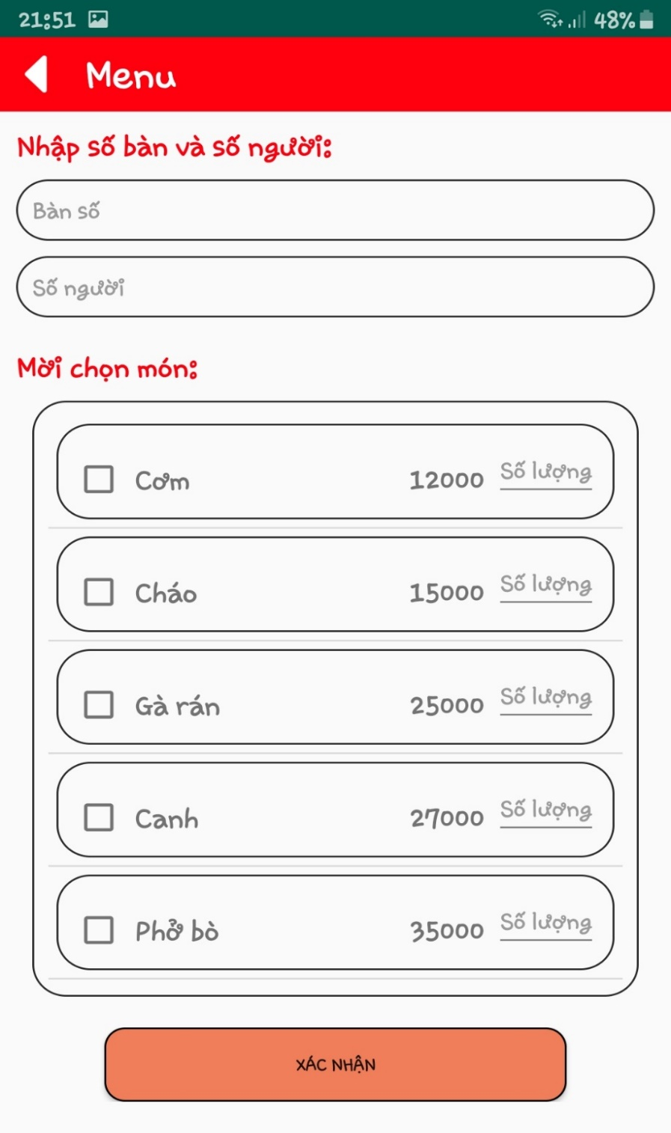
3. Thiết kế
Trả phòng đoàn
Giao diện Đặt món

Slide 21
4. Kiểm thử và Demo

Slide 22
6. Kết luận và hướng phát triển
Kết luận:
Đã hoàn thành các chức năng đặt bàn , đặt món ăn cho khách hàng
Các chức năng thanh toán , thêm, xóa ,sửa món ăn.
Cũng như các chức năng về quản lí phân quyền nhân viên, và quản lý nhân viên
Tương tác được nhiều người dùng

Slide 23
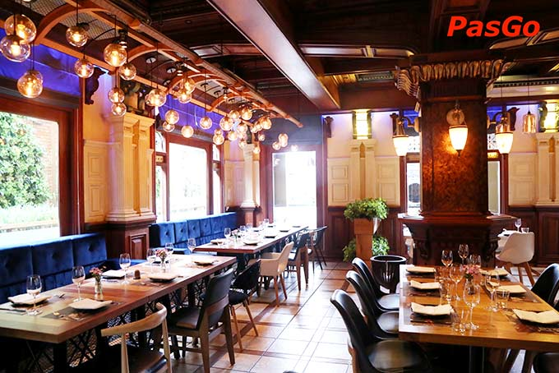

6. Kết luận và hướng phát triển
Hướng phát triển:
Hoàn thiện các chức năng chưa thể hoàn thành như : thống kê , hoàn thiện mục xem danh sách món ăn rõ ràng hơn
Cải thiện giao diện nâng cao khả năng tương tác với người dùng
Nâng cao tốc độ xử lí

Slide 24
Cám ơn Thầy Cô và các bạn
đã chú ý lắng nghe!

